Slide 1

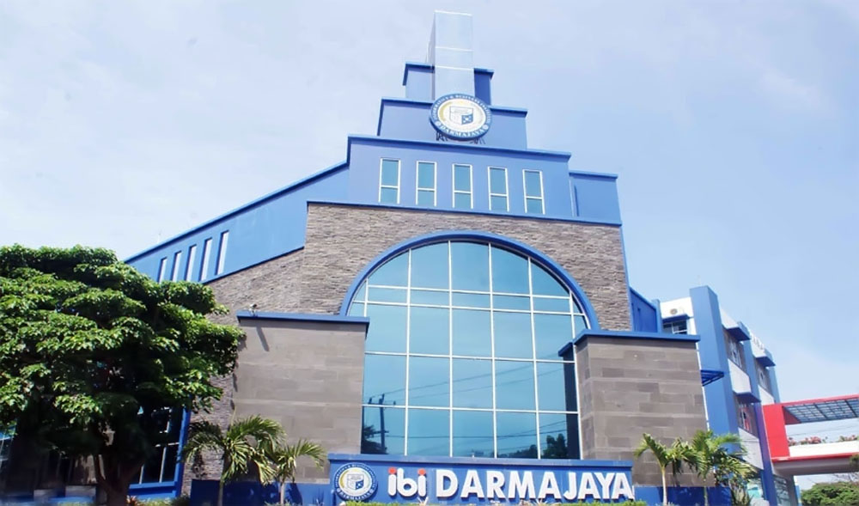
I. Konsep Dasar Karakter dan Anti-Korupsi; Dimensi-dimensi Karakter yang Baik
Lukman Hakim, S.P., M.M.

Slide 2

A. Konsep Dasar Karakter
✓ Menurut Kamus Besar Bahasa Indonesia, karakter memiliki arti “sifat-sifat kejiwaan atau budi pekerti yang membedakan seseorang dari yang lainnya”. Karakter juga dapat berarti “huruf”.
✓Pengertian karakter menurut Pusat Bahasa Dekdiknas adalah “bawaan, hati, jiwa, kepribadian, budi pekerti, perilaku, personalitas, sifat, tabiat, temperamen, watak”. Adapun berkarakter, adalah berkepribadian, berperilaku, bersifat, dan berwatak.

Slide 3

✓ W.B. Saunders, (1977) menjelaskan bahwa karakter adalah sifat nyata dan berbeda yang ditunjukkan oleh individu, sejumlah atribut yang dapat diamati padaindividu.
✓Gulo W, (1982) menjabarkan bahwa karakter adalah kepribadian ditinjau dari titik tolak etis atau moral, misalnya kejujuran seseorang, biasanya mempunyai kaitan dengan sifat-sifat yang relatif tetap.

Slide 4

Menurut Lickona, karakter berkaitan dengan konsep moral (moral knowing), sikap moral (moral feeling) dan perilaku moral (moral behavior). Karakter didukung oleh pengetahuan tentang kebaikan, keinginan untuk berbuat baik dan melakukan perbuatan kebaikan.

Slide 5

B. Dimensi-dimensi Karakter yang Baik
Karakter Mulia
Nilai Karakater
Berhubungan dengan Tuhan
Berhubungan dengan personal
(Jujur. Bertanggung jawab. bergaya hidup sehat. Disiplin Tindakan. Kerja keras. Percaya diri,Berjiwa wirausaha, Berpikir logis, kritis, Inovatif. Mandiri. Ingin Tahu. Cinta Ilmu.)

Slide 6

c. Nilai Karakter dalam Hubungannya dengan Sesama
Sadar akan hak dan kewajiban diri dan orang lain
Patuh pada aturan-aturan sosial
Menghargai karya dan prestasi orang lain
Santun
Demokratis

Slide 7

d. Nilai Karakter dalam Hubungannya dengan Lingkungan
Peduli Sosial dan Lingkungan
Nilai Kebangsaan
Nasionalis
Menghargai Keberagaman

Slide 8
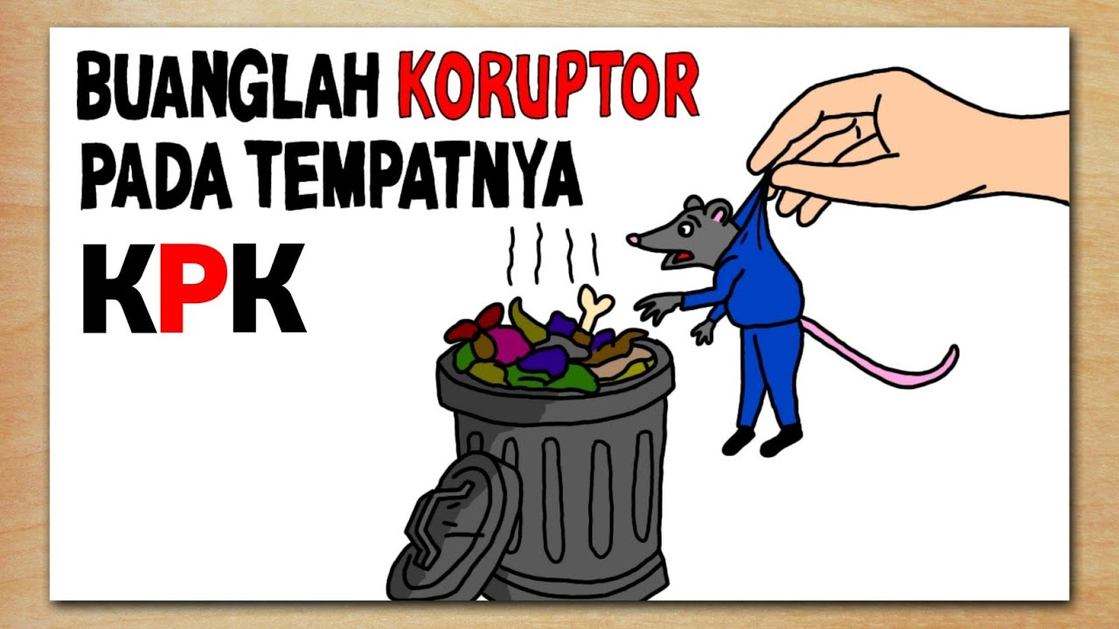
Dimensi Dimensi dari Pendidikan Karakter yang Baik
Dimensi Etik (Olah hati)
Dimensi Literasi (Olah pikiran)
Dimensi Estetik (Olahrasa)
Dimensi Kinestetik (Olahraga)

Slide 9

C. Penyaluran Pendidikan Karakter di Perguruan Tinggi
Pendidikan karater di lingkungan pendidikan tinggi dilaksanakan melalui;
Tri Dharma Perguruan Tinggi
Budaya Organisasi
Kegiatan Kemahasiswaan
Kegiatan Seharian
(Tim Pendidikan Karakter Ditjen Dikti, 2010)

Slide 10

Pengembangan Kultur Universitas
Nilai-Nilai utama karakter yang dikembangkan secara Nasional:
1. Jujur
2. Cerdas
3. Tangguh
4. Peduli
Untuk mewujudkan budaya perguruan tinggi. Diperlukan karakter individu, yang selaras dengan nilai-nilai Pancasila. Dalam mewujudkan karakter individu, diperlukan pengembangan diri secara holistic, yang bersumber pada olah hati, olah pikir, olah raga, dan olah karsa.

Slide 11


